Slide 1
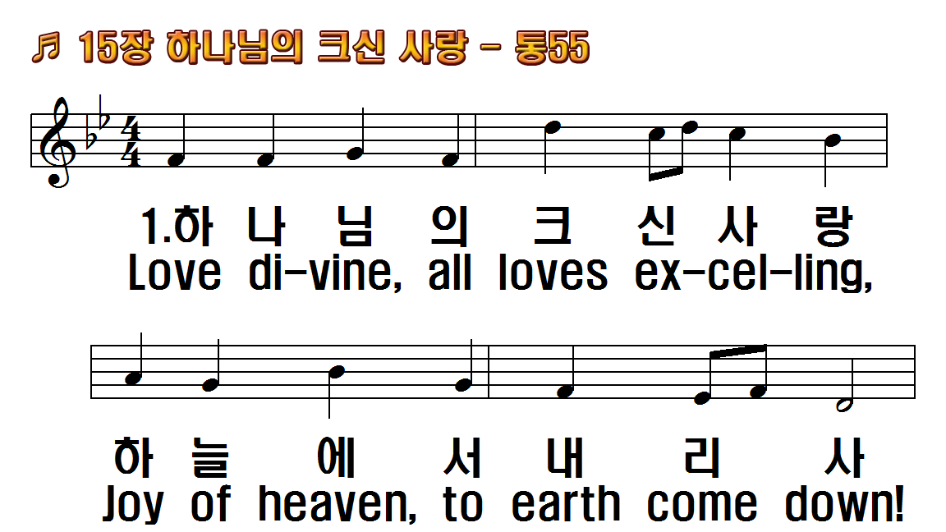
1.하나님의 크신 사랑
2.걱정근심 많은 자를
3.전능하신 아버지여
4.우리들이 거듭나서
1.Love divine, all loves
2.Breathe, oh, breathe Thy
3.Come, Almighty to Deliver
4.Finish then Thy new

Slide 2
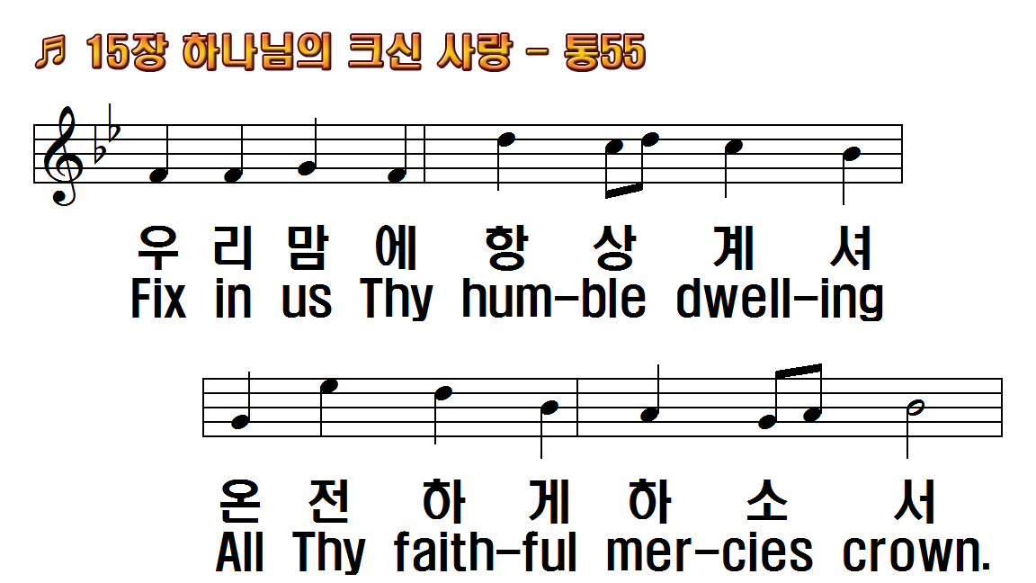
1.하나님의 크신 사랑
2.걱정근심 많은 자를
3.전능하신 아버지여
4.우리들이 거듭나서
1.Love divine, all loves
2.Breathe, oh, breathe Thy
3.Come, Almighty to Deliver
4.Finish then Thy new

Slide 3
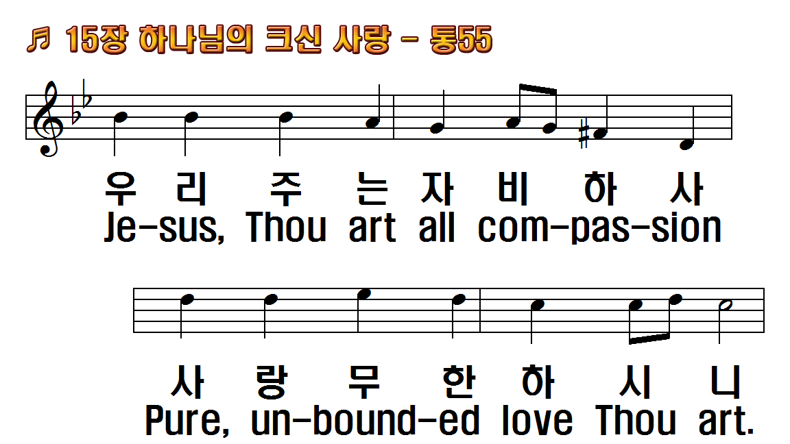
1.하나님의 크신 사랑
2.걱정근심 많은 자를
3.전능하신 아버지여
4.우리들이 거듭나서
1.Love divine, all loves
2.Breathe, oh, breathe Thy
3.Come, Almighty to Deliver
4.Finish then Thy new

Slide 4
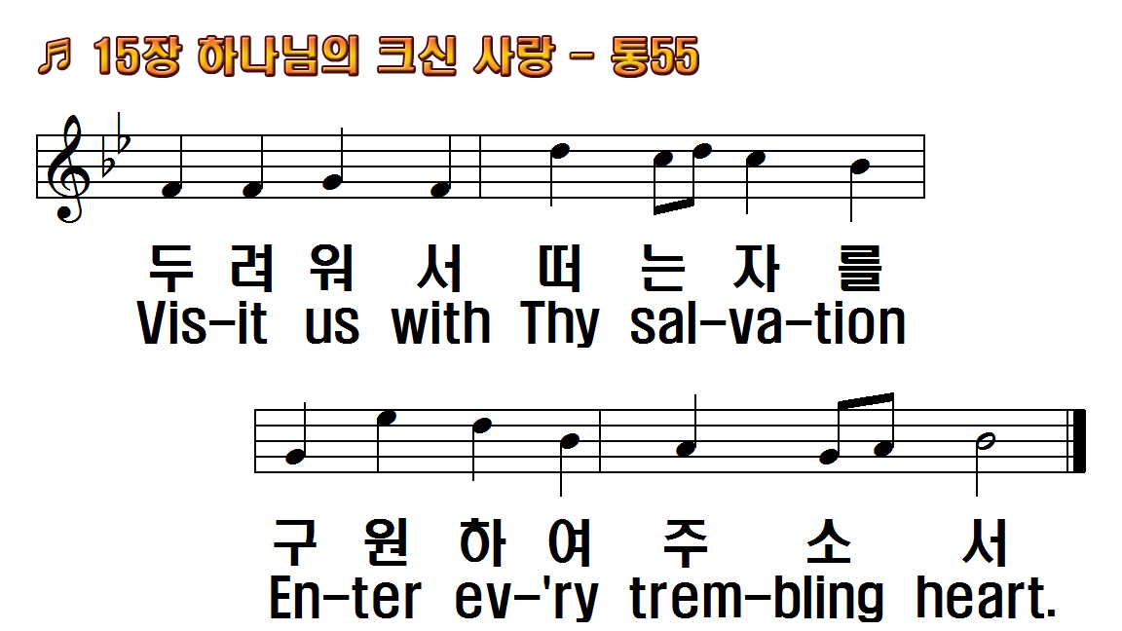
1.하나님의 크신 사랑
2.걱정근심 많은 자를
3.전능하신 아버지여
4.우리들이 거듭나서
1.Love divine, all loves
2.Breathe, oh, breathe Thy
3.Come, Almighty to Deliver
4.Finish then Thy new

Slide 5
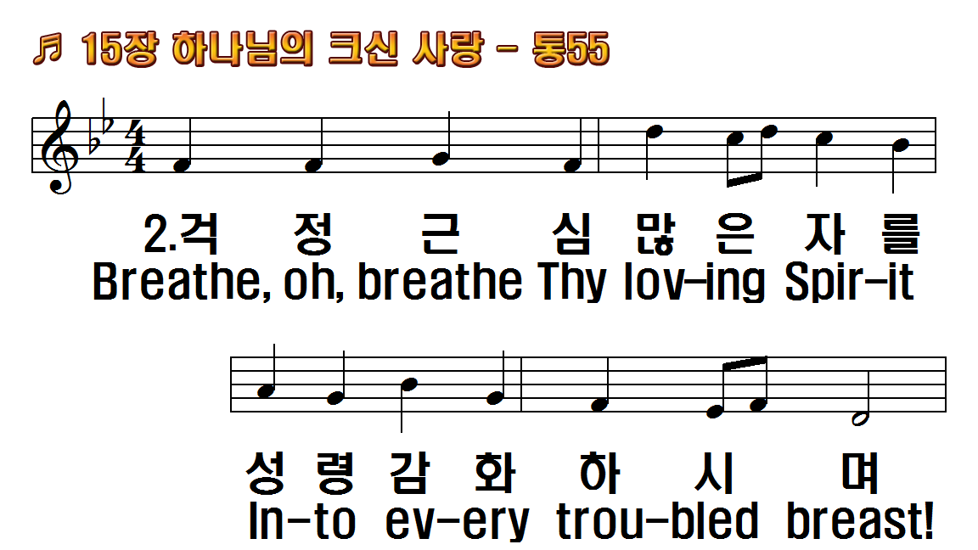
1.하나님의 크신 사랑
2.걱정근심 많은 자를
3.전능하신 아버지여
4.우리들이 거듭나서
1.Love divine, all loves
2.Breathe, oh, breathe Thy
3.Come, Almighty to Deliver
4.Finish then Thy new

Slide 6
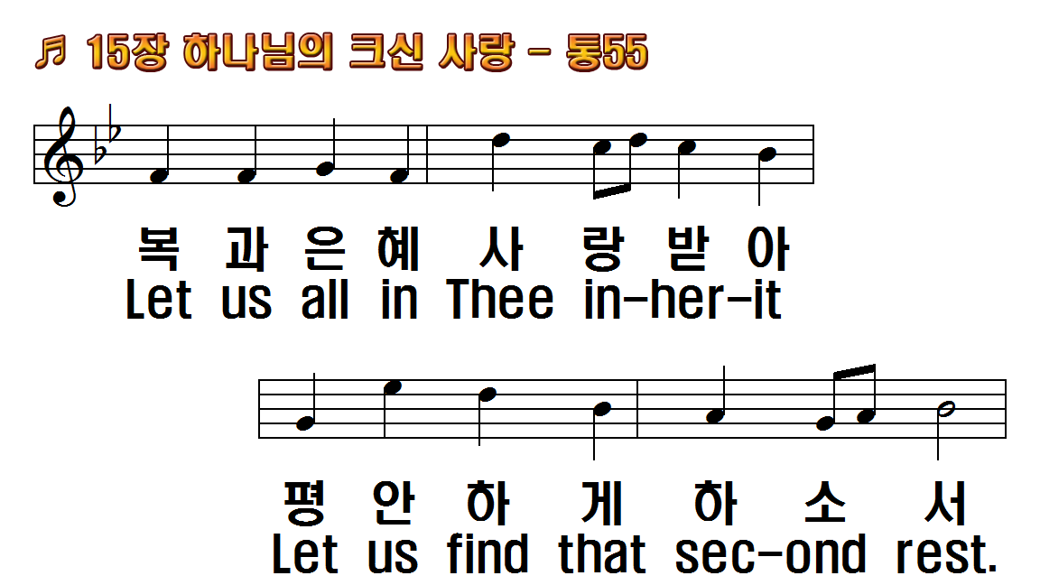
1.하나님의 크신 사랑
2.걱정근심 많은 자를
3.전능하신 아버지여
4.우리들이 거듭나서
1.Love divine, all loves
2.Breathe, oh, breathe Thy
3.Come, Almighty to Deliver
4.Finish then Thy new

Slide 7
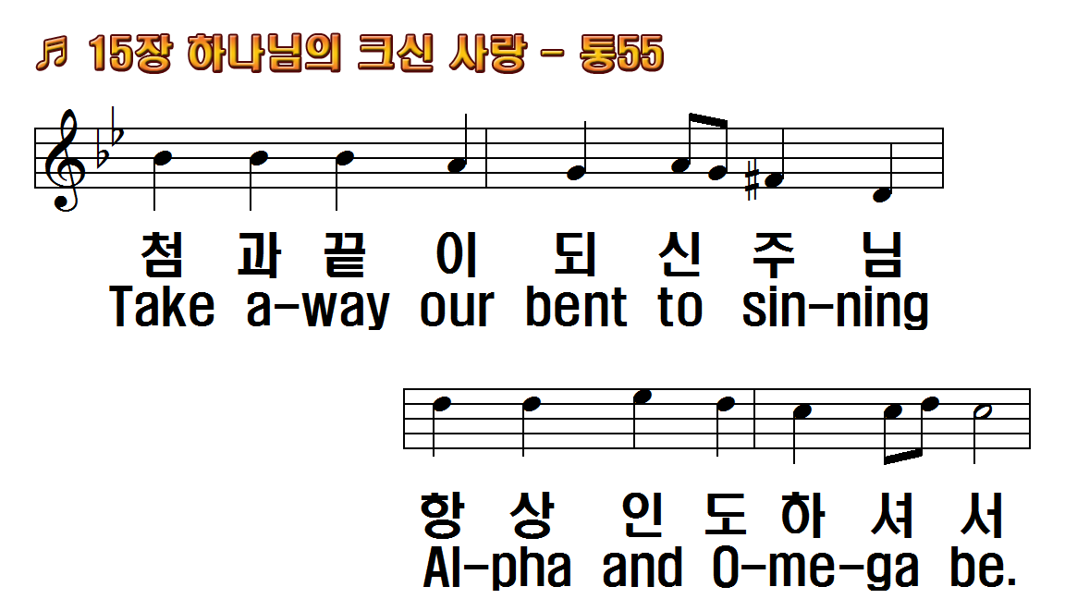
1.하나님의 크신 사랑
2.걱정근심 많은 자를
3.전능하신 아버지여
4.우리들이 거듭나서
1.Love divine, all loves
2.Breathe, oh, breathe Thy
3.Come, Almighty to Deliver
4.Finish then Thy new

Slide 8
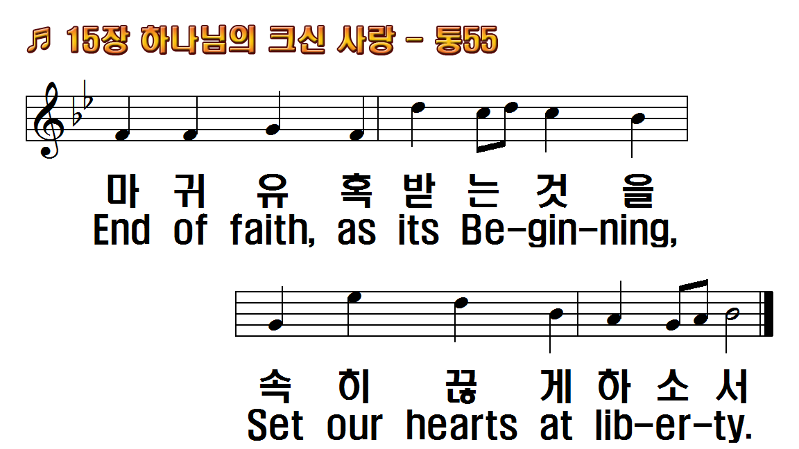
1.하나님의 크신 사랑
2.걱정근심 많은 자를
3.전능하신 아버지여
4.우리들이 거듭나서
1.Love divine, all loves
2.Breathe, oh, breathe Thy
3.Come, Almighty to Deliver
4.Finish then Thy new

Slide 9
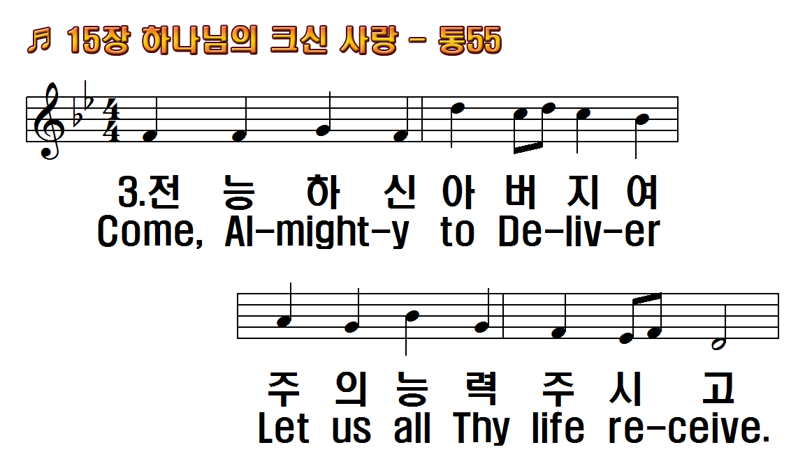
1.하나님의 크신 사랑
2.걱정근심 많은 자를
3.전능하신 아버지여
4.우리들이 거듭나서
1.Love divine, all loves
2.Breathe, oh, breathe Thy
3.Come, Almighty to Deliver
4.Finish then Thy new

Slide 10
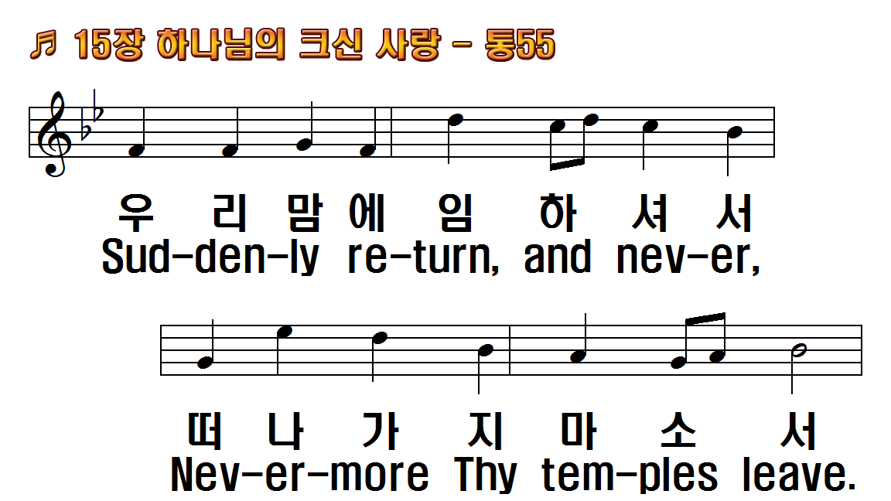
1.하나님의 크신 사랑
2.걱정근심 많은 자를
3.전능하신 아버지여
4.우리들이 거듭나서
1.Love divine, all loves
2.Breathe, oh, breathe Thy
3.Come, Almighty to Deliver
4.Finish then Thy new

Slide 11
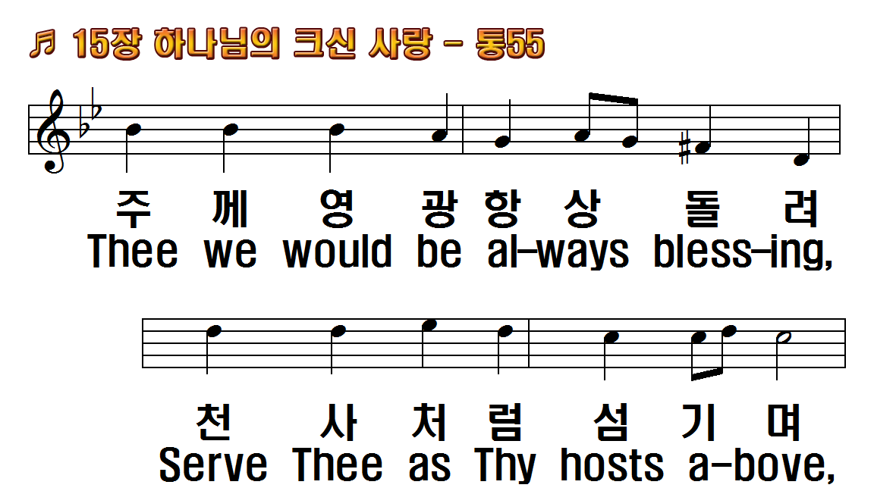
1.하나님의 크신 사랑
2.걱정근심 많은 자를
3.전능하신 아버지여
4.우리들이 거듭나서
1.Love divine, all loves
2.Breathe, oh, breathe Thy
3.Come, Almighty to Deliver
4.Finish then Thy new

Slide 12
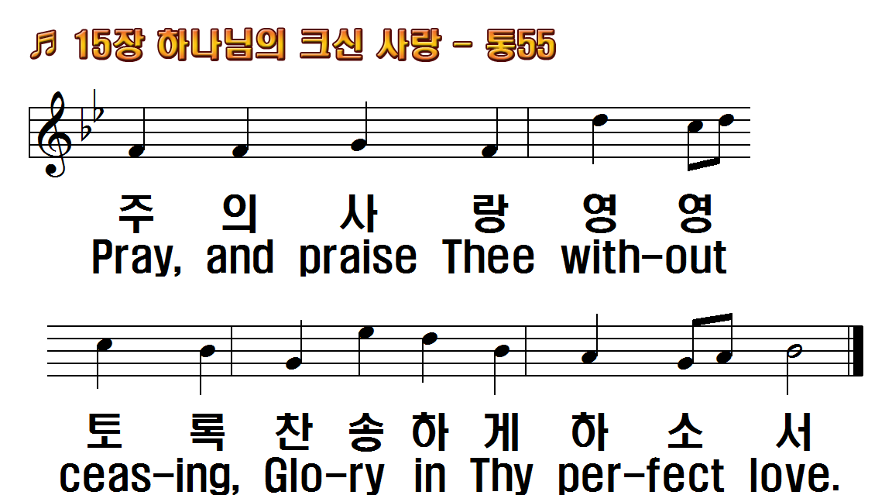
1.하나님의 크신 사랑
2.걱정근심 많은 자를
3.전능하신 아버지여
4.우리들이 거듭나서
1.Love divine, all loves
2.Breathe, oh, breathe Thy
3.Come, Almighty to Deliver
4.Finish then Thy new

Slide 13
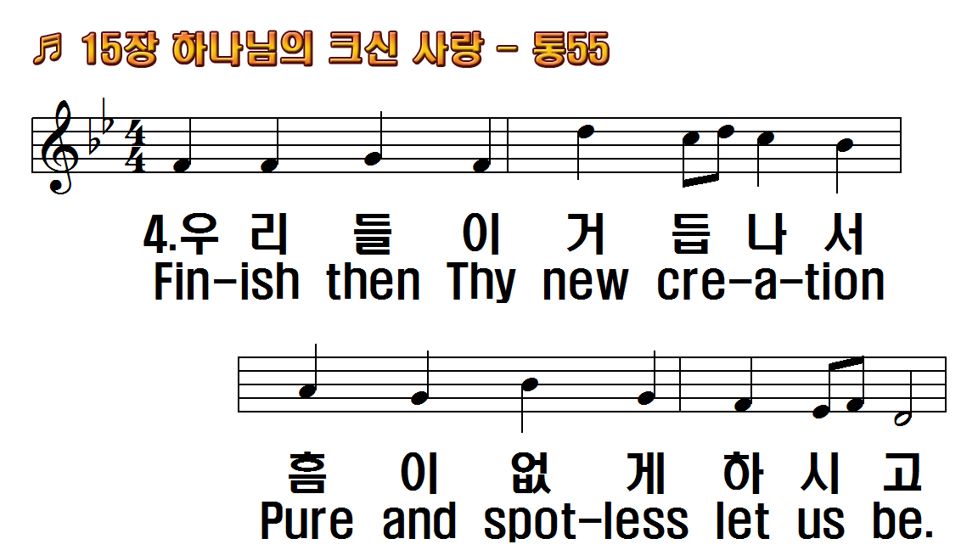
1.하나님의 크신 사랑
2.걱정근심 많은 자를
3.전능하신 아버지여
4.우리들이 거듭나서
1.Love divine, all loves
2.Breathe, oh, breathe Thy
3.Come, Almighty to Deliver
4.Finish then Thy new

Slide 14
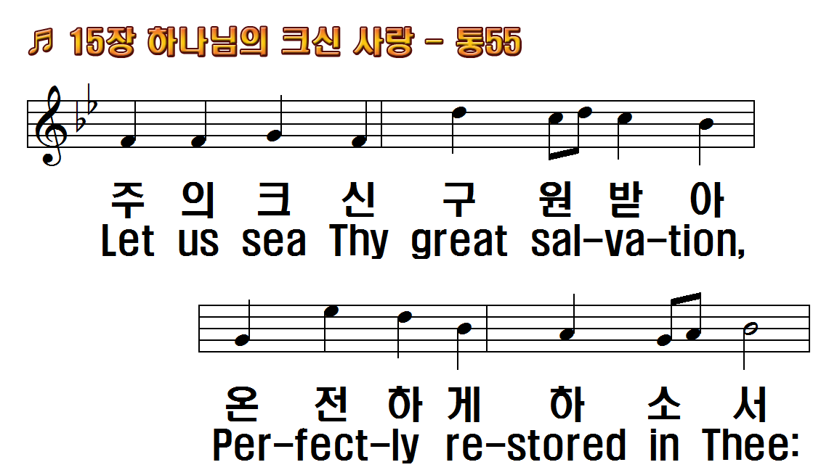
1.하나님의 크신 사랑
2.걱정근심 많은 자를
3.전능하신 아버지여
4.우리들이 거듭나서
1.Love divine, all loves
2.Breathe, oh, breathe Thy
3.Come, Almighty to Deliver
4.Finish then Thy new

Slide 15
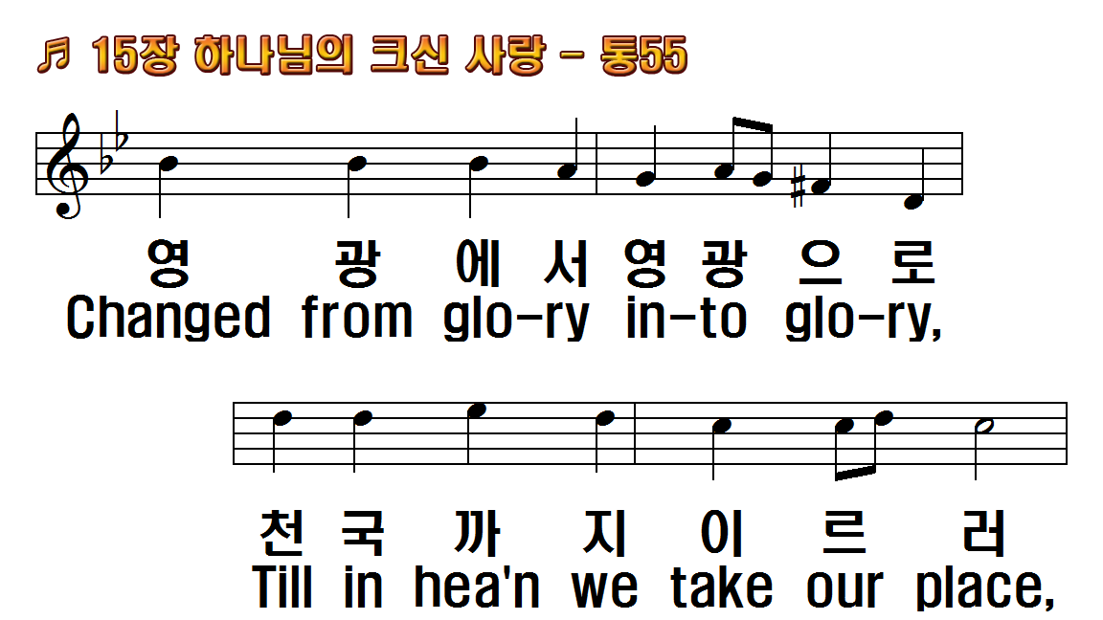
1.하나님의 크신 사랑
2.걱정근심 많은 자를
3.전능하신 아버지여
4.우리들이 거듭나서
1.Love divine, all loves
2.Breathe, oh, breathe Thy
3.Come, Almighty to Deliver
4.Finish then Thy new

Slide 16
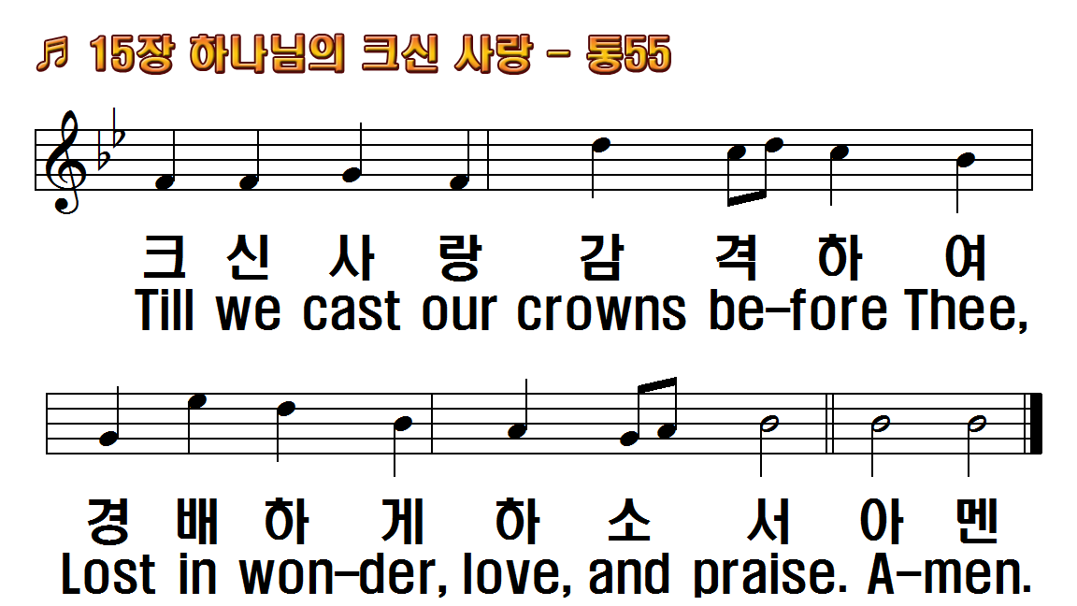
1.하나님의 크신 사랑
2.걱정근심 많은 자를
3.전능하신 아버지여
4.우리들이 거듭나서
1.Love divine, all loves
2.Breathe, oh, breathe Thy
3.Come, Almighty to Deliver
4.Finish then Thy new

Slide 17
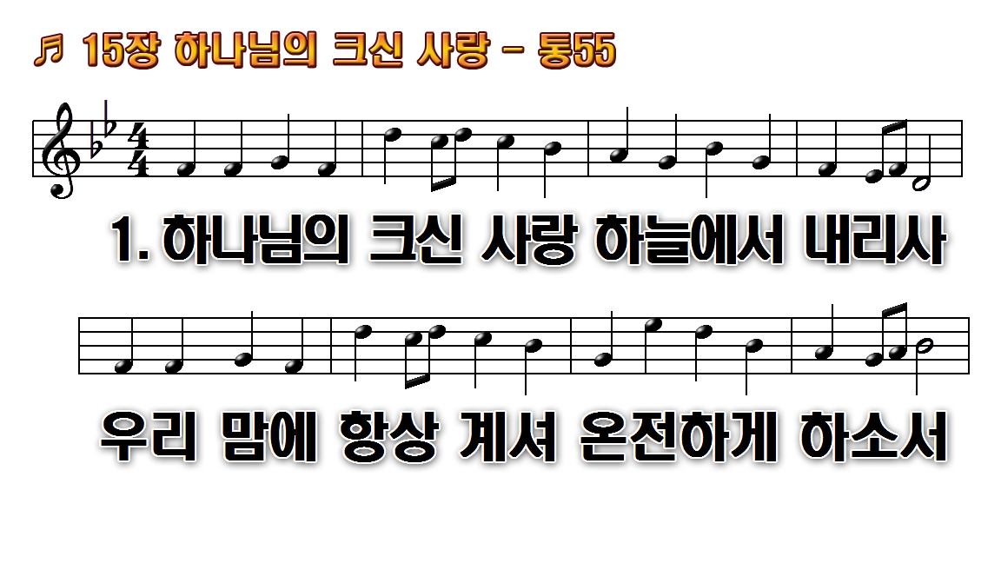
1.하나님의 크신 사랑 하늘에서
2.걱정 근심 많은 자를 성령
3.전능하신 아버지여 주의 능력
4.우리들이 거듭나서 흠이 없게

Slide 18
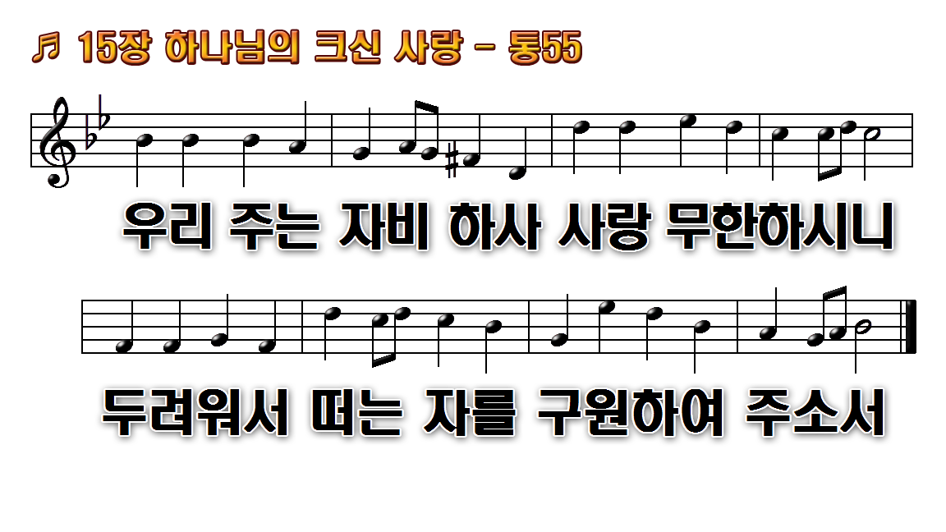
1.하나님의 크신 사랑 하늘에서
2.걱정 근심 많은 자를 성령
3.전능하신 아버지여 주의 능력
4.우리들이 거듭나서 흠이 없게

Slide 19
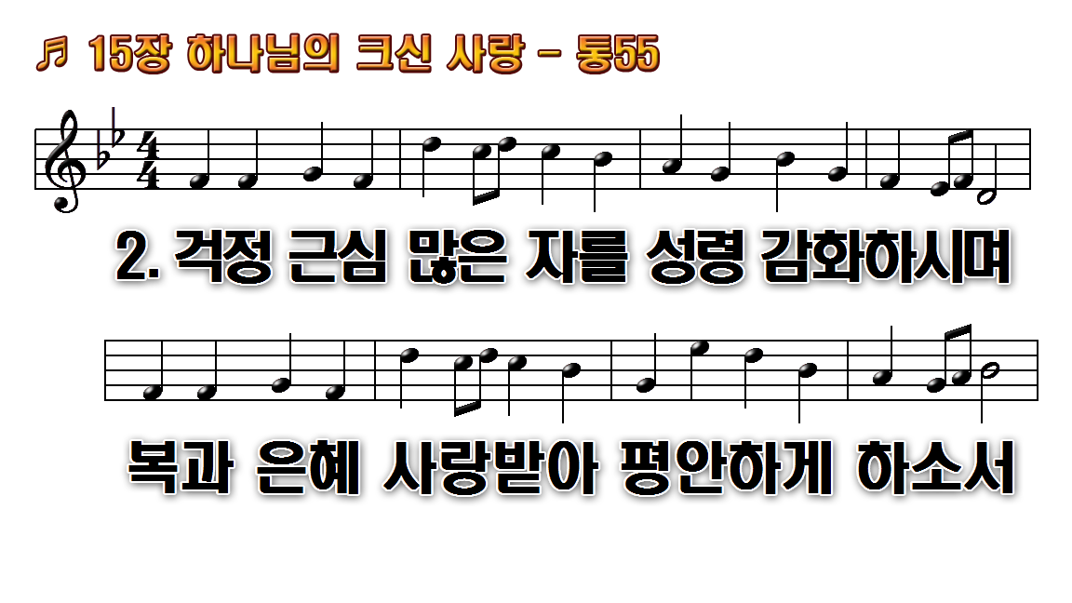
1.하나님의 크신 사랑 하늘에서
2.걱정 근심 많은 자를 성령
3.전능하신 아버지여 주의 능력
4.우리들이 거듭나서 흠이 없게

Slide 20
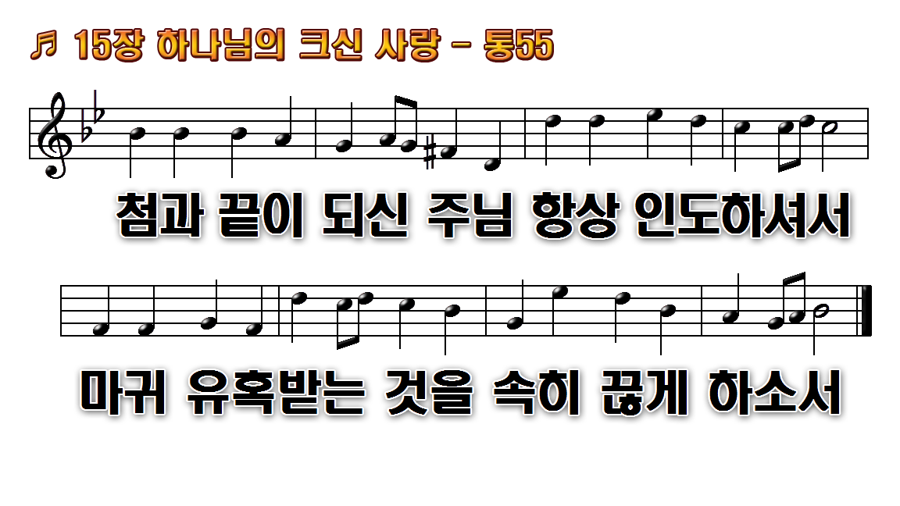
1.하나님의 크신 사랑 하늘에서
2.걱정 근심 많은 자를 성령
3.전능하신 아버지여 주의 능력
4.우리들이 거듭나서 흠이 없게

Slide 21
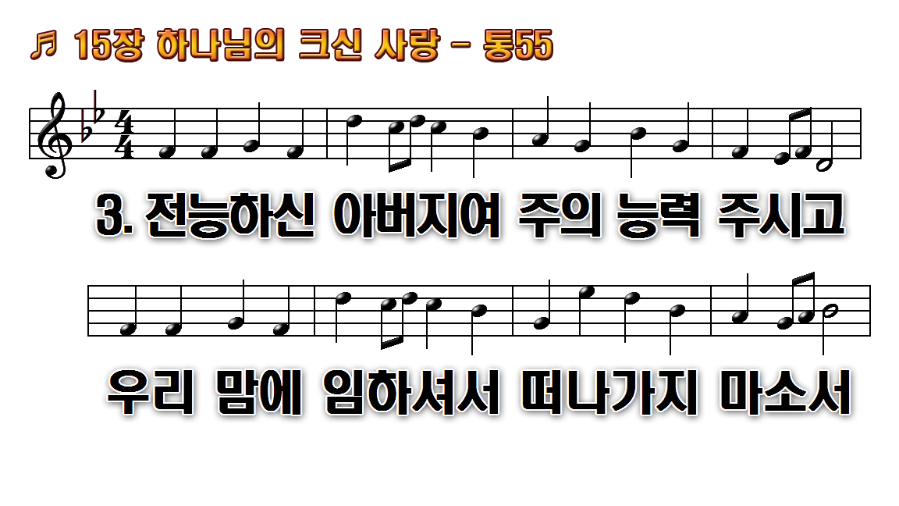
1.하나님의 크신 사랑 하늘에서
2.걱정 근심 많은 자를 성령
3.전능하신 아버지여 주의 능력
4.우리들이 거듭나서 흠이 없게

Slide 22
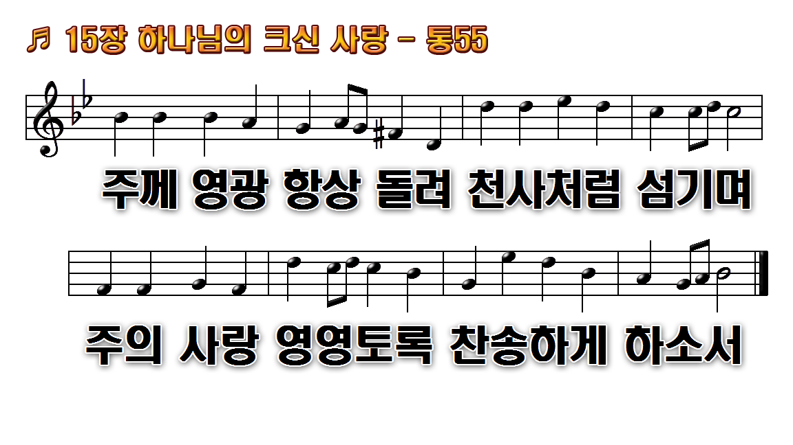
1.하나님의 크신 사랑 하늘에서
2.걱정 근심 많은 자를 성령
3.전능하신 아버지여 주의 능력
4.우리들이 거듭나서 흠이 없게

Slide 23

1.하나님의 크신 사랑 하늘에서
2.걱정 근심 많은 자를 성령
3.전능하신 아버지여 주의 능력
4.우리들이 거듭나서 흠이 없게

Slide 24
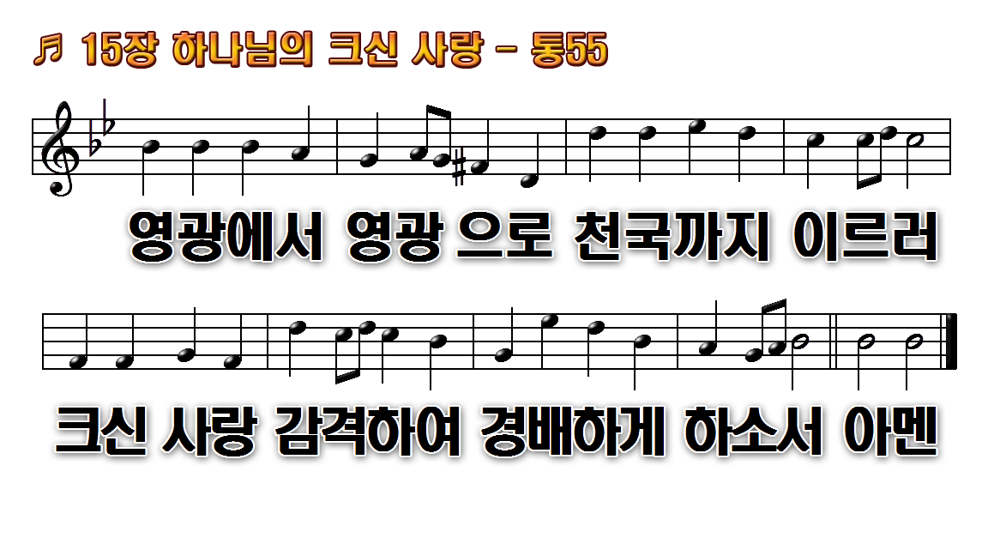
1.하나님의 크신 사랑 하늘에서
2.걱정 근심 많은 자를 성령
3.전능하신 아버지여 주의 능력
4.우리들이 거듭나서 흠이 없게

